Slide 1
BİLGİ MERKEZLERİ YÖNETİMİ
YÖNETSEL ROLLER
Kişiler Arası Roller
Bilgilendirme Rolleri
Karar Vermeye İlişkin Roller

Slide 2
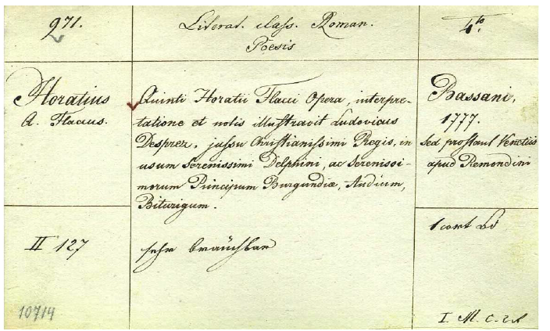
KATALOG KARTI

Slide 3
YÖNETSEL ROLLER
Yöneticilerin yaptıklarını anlamanın bir yolu da, çalışmalarını yaparken oynadıkları rolleri açıklamaktır.
Rol, beklenen davranışlar ve faaliyetler grubu olarak tanımlanabilir.
Bir süre boyunca pek çok yöneticinin faaliyetlerini gözlemleyen Henry Mintzberg, yöneticilerin gerçekten yaptıkları hakkında birtakım sonuçlar çıkarmıştır.
Mintzberg'e göre, yöneticiler bir takım roller oynamaktadır. Bu roller, üç geniş kategoriye ayrılabilir.

Slide 4
YÖNETSEL ROLLER
1- Kişiler Arası Roller
-Yöneticinin Biçimsel Rolü
-Yöneticinin Lider Rolü
-Yöneticinin Bağlantı/İlişki Rolü
2- Bilgilendirme Rolleri
-Yöneticinin Gözlemcilik Rolü
-Yöneticinin Dağıtımcılık
Rolü
- Yöneticinin Sözcülük Rolü
3- Karar Vermeye İlişkin Roller
-Yöneticinin Girişimcilik Rolü
-Yöneticinin Kriz Önleyicilik Rolü
-Yöneticinin Kaynak Sağlayıcılık Rolü
-Yöneticinin Görüşmecilik Rolü

Slide 5
KİŞİLER ARASI ROLLER
Yönetici rollerin ilk kategorisi, insanlarla çalışmakla ilgili olan kişiler arası rollerdir.
Üst düzey yöneticiler genelde biçimsel bir işlev görürler. Yani yöneticiler, örgütlerini dış dünyada temsil etmek için çok zaman harcarlar. Törensel işlevleri yerine getirirler ve organizasyon adına eğlenceler düzenleyebilirler. Üst düzey yöneticiler, organizasyonun simgesi olarak görev yaparlar.

Slide 6
KİŞİLER ARASI ROLLER
Yöneticiler liderler olarak da rol oynamaktadır. Bu rolün bir parçası olarak, çalışanları motive etmek, onlarla iletişim kurmak ve onlara ilham vermek gibi işlevleri yerine getirirler.
Yöneticiler çoğu zaman çalışma grupları arasında ya da çalışanlar ve müşteriler arasında ilişki kurarlar. İlişkiler, hem örgüt içi hem de dışındaki bilgi kaynaklarını birbirine bağlar. Yöneticiler, irtibat görevini üstlenirken organizasyonun öğeleri arasında veya örgüt ile dış dünya arasında önemli ağlar kurmaktadırlar.

Slide 7
BİLGİLENDİRME ROLLERİ
İkinci roller dizisi ise bilgi ile ilgilidir. Bugünün bilgi temelli organizasyonlarında, bu roller her zamankinden daha önemli hale gelmiştir.
Yöneticiler gözlemci rolü oynamaktadır. Gözlemciler her zaman hem organizasyonun dışından, hem içeriden bilgi istemektedirler. Birimin genel performansındaki ilerlemeyi takip eden sistemler geliştirirler. Kaynak kullanımını yönetirler.

Slide 8
BİLGİLENDİRME ROLLERİ
Yöneticilerin oynadığı diğer bir bilgilendirme rolü, bilgi yayıcı niteliğinde olan dağıtımcılık rolüdür. Yöneticiler yalnızca bilgi toplamakla kalmaz, aynı zamanda başkalarıyla paylaşırlar. Bu bilgi dağıtımı şahsen veya e-posta veya diğer iletişim araçlarıyla yapılabilir. Kuruluşlar daha katılımcı hale geldikçe, bilgi geçmişe oranla çok daha yaygın şekilde paylaşılmaktadır.
Bir yönetici tarafından oynanan nihai bilgi verme rolü sözcülüktür. Yöneticiler bir organizasyonla ilgili resmi bilgileri notlar, konuşmalar, bültenler ve diğer iletişim yöntemleri aracılığıyla dışarıya iletirler.

Slide 9
KARAR VERMEYE İLİŞKİN ROLLER
Son rol dizisi karar verme ile ilgilidir.
Yöneticiler çoğu zaman kriz önleyici görevlisi olarak hizmet etmek zorundadırlar. Çatışmaların çözümü ve kriz karşısında gösterilen tepkiler, çoğu zaman bir yöneticinin işinin zorlayıcı yönleri arasındadır.
Bir yöneticinin en önemli rollerinden biri de kaynak sağlayıcılık rolüdür. Yöneticiler, zaman, para ve insanlar gibi kaynakların bir organizasyon içinde nasıl dağıtıldığına ilişkin kararlar almak için çok zaman harcamaktadırlar.

Slide 10
KARAR VERMEYE İLİŞKİN ROLLER
Yöneticiler sıklıkla müzakereci (görüşmeci) rol oynamalıdırlar. Burada, para, ekipman ya da diğer destek biçimleri gibi kaynaklar için pazarlık yapılan durumlarda kuruluşlarını ya da alt birimlerini temsil etmektedirler. Bazen yöneticiler, toplu pazarlık gibi diğer müzakere türlerinde de yer alırlar.
Yöneticiler, organizasyona yenilik getirmek için çalıştıklarında girişimcilik rolünü üstlenirler. Yöneticiler, organizasyona yeni fikirler getirmekten ve organizasyonun hızla değişen bir ortamda rekabet gücünü koruması için gerekli değişiklikleri yapmaktan sorumludurlar.

